Slide 1
Warmtepomp (WP)
Hoe ziet een WP er uit ?
Welke typen WP zijn er ?
Rendement WP ?
Wat is en doet een hybride WP ?
Is mijn huis geschikt voor WP ?
Isoleren + WP, juiste volgorde ?
Radiatoren geschikt (maken) ?

Slide 2
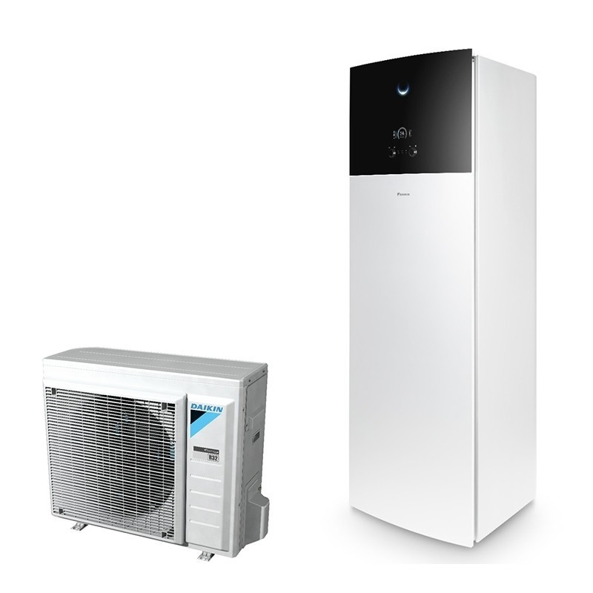
Lucht-Water Warmtepomp
+ relatief goedkoop
+ hoge efficiëntie ( 500% )
+ kan koelen (veel energie)
- produceert geluid
Prijs: 4000 ... 8000 Euro
Subsidie: 1500 ... 2500 Euro
Notes:
Lucht-Water Warmtepomp
Er is een groot aantal verschillende typen warmtepompen, het merendeel komt aan bod in de complete diaserie (zie onze site)
Hier ziet u de meest gebruikte warmtepomp, de lucht-water warmtepomp. Deze warmtepomp bestaat ruwweg uit twee delen.
Links ziet u de buitenunit, hiermee wordt warmte uit de lucht gehaald. De buitenunit kan ter verfraaiing en ter reductie van het geluid worden voorzien van een omkasting.
Rechts ziet u de binnenunit, waarin de warmte wordt afgegeven aan het watercircuit. De binnenunit eeft een ingebouwde Boiler en is daardoor zo groot als een staande koelkast.
Soms is de boiler niet ingebouwd, dan is de binnenunit van ongeveer gelijke grootte als een CV-ketel.
Afhankelijk van uw afgifte systeem (hoeveel water bevat deze), is het soms zelfs nodig nog een tweede voorraad vat te monteren.
Het systeem is relatief goedkoop, zeker na aftrek van de forse subsidie.
Het systeem heeft een hoog rendement, energetisch tussen de 400 % en 600 %
Het koelen met een lucht-water warmtepomp is beperkt, het effect is sterk afhankelijk van uw afgifte systeem en het koelen kost veel energie.
De buitenunit van deze warmtepomp produceert geluid dat als hinderlijk kan worden ervaren en waarvoor momenteel strenge geluids-eisen gelden.
2

Slide 3
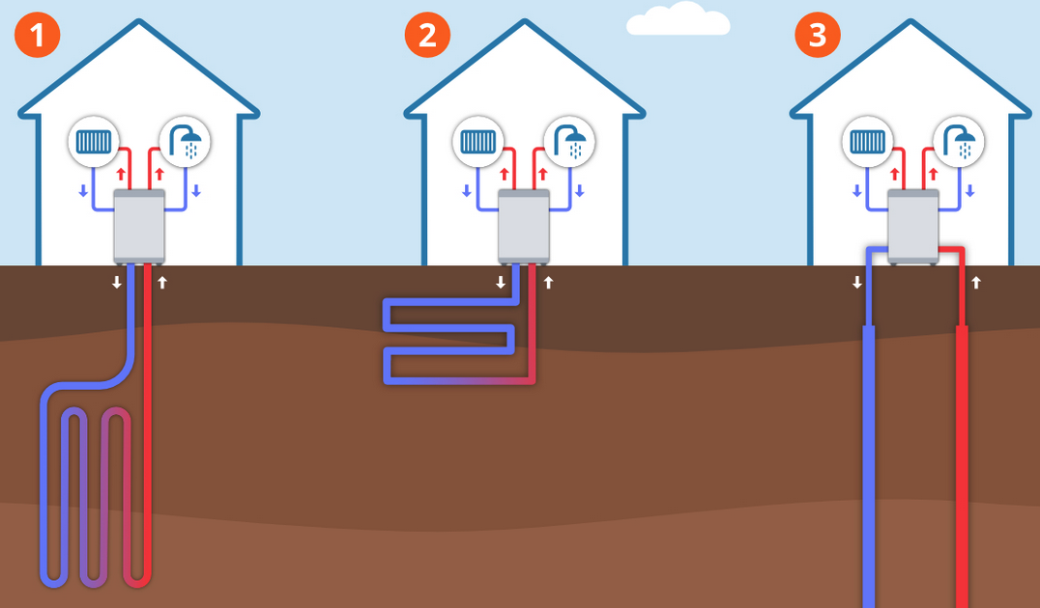
Bodem Warmtepomp
+ Zeer efficient: 600%
+ zeer stil
+ koelen, geen energie
- 50 ... 150 m diep (vergunning)
- Hoge Prijs: 9000 ... 15000
Notes:
Bodem Warmtepomp
De bodem warmtepomp is de beste warmtepomp in de zin van het hoogste (en meest stabiele) rendement en deze warmtepomp produceert geen geluid.
Er is geen buitenunit en de binnenunit is vergelijkbaar met die van de lucht-water warmtepomp.
De bodem warmtepomp haalt zijn warmte uit de bodem. Er zijn verschillende manieren om de warmte uit de bodem te halen, de meest gebruikelijke is door het boren van diepe gaten ( 50 .. 150 m diep, vergunning is nodig), waarin een dubbele slang wordt geplaatst (plaatje uiterst rechts)
Koelen is beperkt mogelijk, maar wel helemaal gratis, want er wordt alleen (koud) water rondgepompt. Hoe meer je koelt in de zomer hoe hoger het rendement in de winter.
Nadeel is dat dit ook een van de duurste warmtepompen is.
De levensduur van een bodembron is ongeveer 25 tot 30 jaar.
3

Slide 4
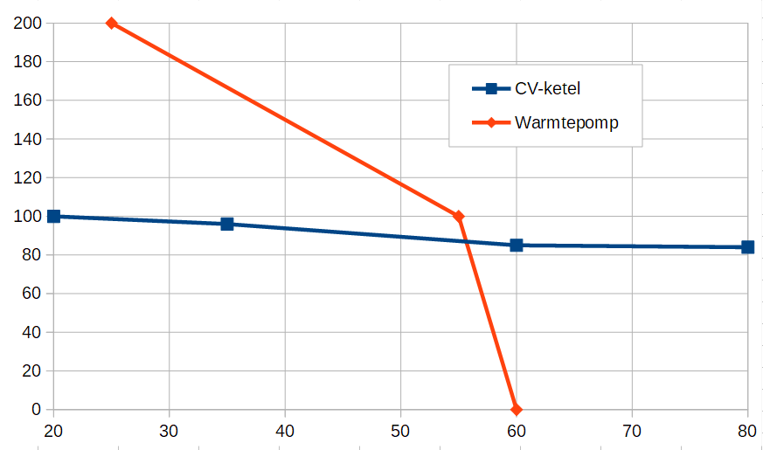
Rendement
Water Temperatuur
Notes:
Rendement als functie van de watertemperatuur
Hier zien we het ( CO2 en financieel ) rendement van een CV-ketel en van een warmtepomp als functie van de water temperatuur.
Op de horizontale as staat de water temperatuur die noodzakelijk is om het voldoende warm te krijgen.
Vertikaal staat het rendement.
We zien dat het rendement van een CV-ketel (blauwe lijn) altijd tussen de 100 en 80 % ligt, waarbij nog wel geldt hoe lager de temperatuur hoe hoger het rendement !!
Het rendement van een warmtepomp (rode lijn) daalt sterk bij hogere water temperaturen en buigt boven de 50 graden zelfs sterk naar beneden, waarbij het rendement zelfs daalt onder het nivo van een CV-ketel.
Dus ook bij een warmtepomp blijft het zaak om een zo laag mogelijke water temperatuur te realiseren,
dus zo goed mogelijk isoleren en een zo goed mogelijk afgifte systeem.
Vanaf het punt waar de rode lijn onder de blauwe lijn komt, is een warmtepomp in het nadeel t.o.v. een CV-ketel.
Dat betekent ook dat een hoge temperatuur warmtepomp wel geschikt is om van het gas af te gaan maar niet om portemonnee en CO2 te besparen.
4

Slide 5
Eis1: Lage Water Temperatuur
Notes:
<number>

Slide 6
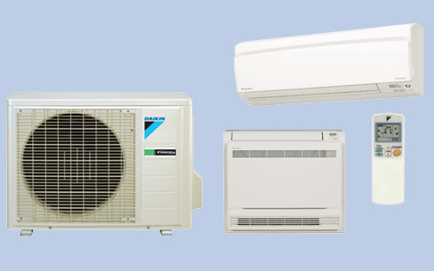
Airco
+ razend snel
+ zeer hoog rendement
+ geen 50 graden test
+ goedkoop
+ s’nachts helemaal uit
+ kan goed koelen
Beperkt aantal ruimten
Geen Warm Tapwater
Maakt geluid
Prijs 2000 … 6000 Euro
Geen subsidie
Notes:
Airco
Een airco is ook een warmtepomp, namelijk een lucht-lucht warmtepomp.
Een airco bestaat uit een buitenunit (gelijk aan de lucht-water warmtepomp) en één of meerdere binnenunits. Binnenunits kunnen tegenwoordig ook de vorm van een radiator hebben en zijn ook geschikt om zowel te verwarmen als te koelen.
Omdat een airco razendsnel een comfortabel gevoel kan geven hoef je hem s’nachts niet aan te laten staan en is hij uitermate geschikt als je geen vast leefpatroon hebt. Voorbeeld: een koud huis van 10 graden Celsius, kun je met een airco in 15 minuten comfortabel maken.
Een airco heeft voor verwarming een zeer hoog rendement, vergelijkbaar met een bodemwarmtepomp, aldus het rapport "Strategische Keuzen maken in Duurzame Installaties", https://energielinq.nl/wp-content/uploads/2022/05/Strategische-keuzes-maken-in-duurzame-installaties_hr.pdf
Je huis hoeft niet te slagen voor de 50 graden test, de airco verwarmt immers geen water maar lucht.
En uiteraard een airco kan uitstekend koelen.
Gebruik de airco in (met name) het voorjaar en het najaar ook eens als verwarming. Je profiteert dan niet alleen van het hoge rendement van de airco, maar ook van de extra rendementen omdat je direct de ruimte verwarmt waar je aanwezig bent, geen onnodige ruimten verwarmt en s’nachts niet verwarmt.
Gebruik de airco in de zomer zo min mogelijk en als je hem gebruikt dan niet in de stand “koelen” maar in de stand “ontvochtigen”, dit bespaart 70 to 90% van de benodigde energie en koelt personen net zo goed.
6

Slide 7
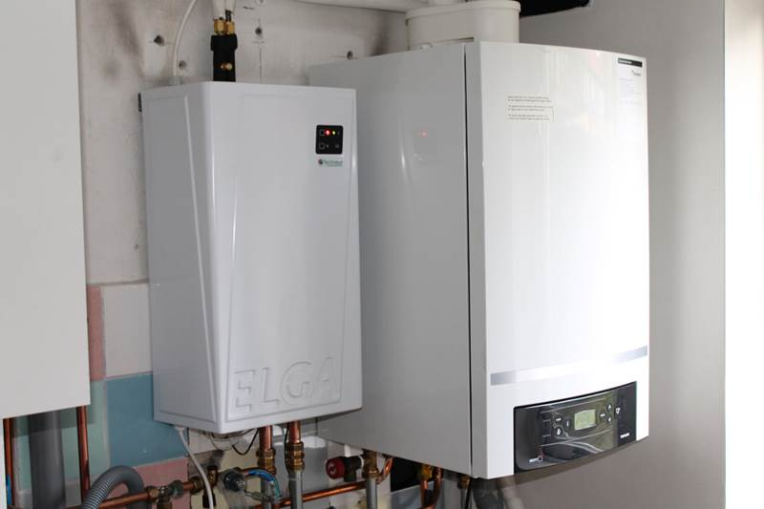
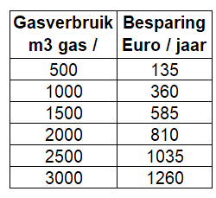
Hybride Warmtepomp
Bespaart tot 70% gas
1 Euro/m3
Notes:
Hybride warmtepomp
Een hybride warmtepomp is een kleine warmtepomp met een buitenunit en een kleine binnenunit (links op het plaatje), die naast de (bestaande) CV-ketel (rechts op het plaatje) wordt geplaatst. Deze warmtepomp verzorgt de verwarming als het niet te koud is.
Bespaart 70% van het gas voor verwarming, tabel hierboven is bij de lange termijn verwachting van 1 Euro / m3 gas en 0.22 Euro / kWh, SCOP = 4 verondersteld
Het warm tapwater wordt verzorgd door de CV-ketel.
De hybride warmtepomp is met name geschikt als nog niet alle isolatiemaatregelen zijn genomen.
Tegenwoordig zijn er ook “gewone” warmtepompen die als hybride warmtepomp kunnen worden ingezet (of zogenaamde “voorbereid op full-electric”). Deze warmtepompen zijn met name interessant als nog niet alle geplande isolatiemaatregelen zijn genomen, want dan kun je reeds nu de juiste warmtepomp aan schaffen die ook na het nemen van de isolatiemaatregelen de juiste capaciteit heeft.
Milieu Centraal: https://www.milieucentraal.nl/energie-besparen/duurzaam-verwarmen-en-koelen/hybride-warmtepomp/
Vergelijking Hybride: https://www.warmtepompkompas.nl/nieuws/de-beste-hybride-warmtepomp-test-consumentenbond
De beste en stilste: https://nefit-bosch.nl/informatie/nieuws/stilste-en-grootste-energiebesparing
7

Slide 8
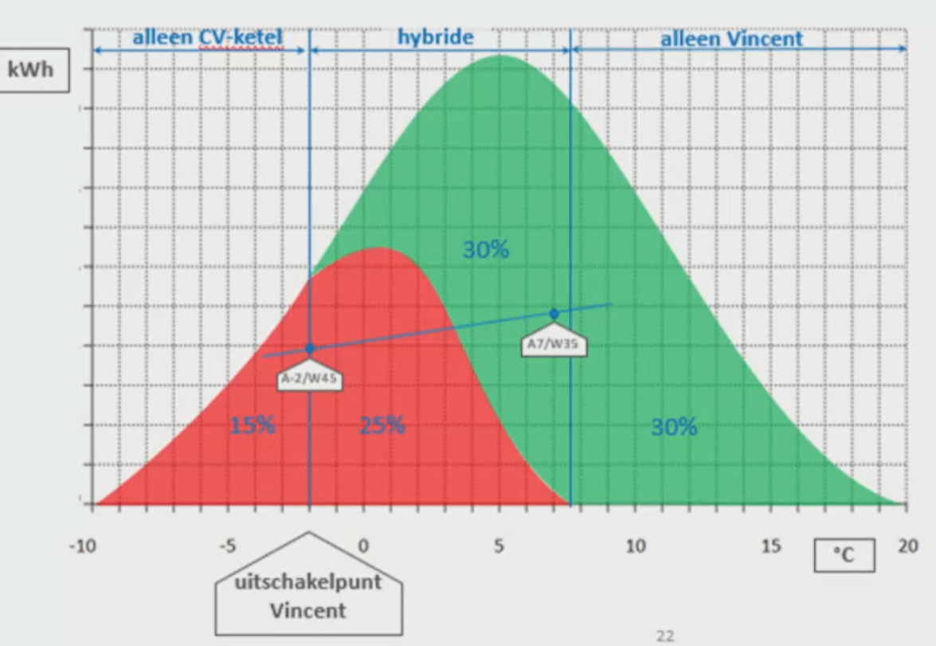
CV-ketel + Hybride Warmtepomp
Notes:
Hoe een hybride warmtepomp samenwerkt met een (bestaande) CV-ketel.
Horizontaal staat gemiddelde de buitentemperatuur op een dag.
Vertikaal staat de totale energie die per jaar nodig is om de dagen met die bepaalde buitentemperatuur voldoende te verwarmen.
De totale oppervlakte van het rode en het groene vlak samen geeft het energieverbruik over het gehele jaar, dat nodig is voor verwarming.
We zien dus dat de meeste energie verbruikt wordt op dagen met een gemiddelde temperatuur van 5 graden.
We zien dat als de buitentemperatuur 7 graden of hoger is, dan doet de WP al het werk.
Tussen de -2 graden en 7 graden draait de hybride op zijn maximum en moet de CV-ketel bijspringen.
Onder de -2 graden werkt alleen de CV-ketel.
8

Slide 9
Is uw huis geschikt ?
Doe de 50 graden test !
Wacht tot het buiten koud is
Zet de ketel op 50 graden Celsius
Zet de nachtverlaging uit
s’morgens nog behaaglijk ?
Notes:
50 graden test
Bij deze 50 graden test wordt er getest of uw afgifte systeem (vloerverwarming / radiatoren / etc) in uw woning geschikt is voor lage temperaturen.
Ongetwijfeld heeft u wel eens gehoord dat je met vloerverwarming een hele andere verwarmingsstrategie moet kiezen dan met radiatoren.
Hetzelfde voor een warmtepomp: het vermogen is zo laag dat het opwarmen van een koude ruimte veel langer duurt dan met een CV-ketel.
Dat betekent ook dat de nachtverlaging veel minder (of zelfs niet aanwezig) moet zijn dan bij een CV-ketel.
Voor de test passen we daarom GEEN nachtverlaging toe, dus de verwarming moet 24 uur per dag op de gewenste temperatuur staan. Als u over de dag heen verschillende temperaturen gebruikt, moet u de verwarming op de hoogst gewenste temperatuur instellen.
Als de test slaagt, probeer dan op nog lager te gaan 45, 40, 35 graden Celius !!
Als de test niet slaagt probeer het afgifte systeem op te waarderen (zie verderop).
9

Slide 10
Eis 1: Lage Water Temperatuur
Eis 2: Pas je stookgedrag aan
Notes:
<number>

Slide 11
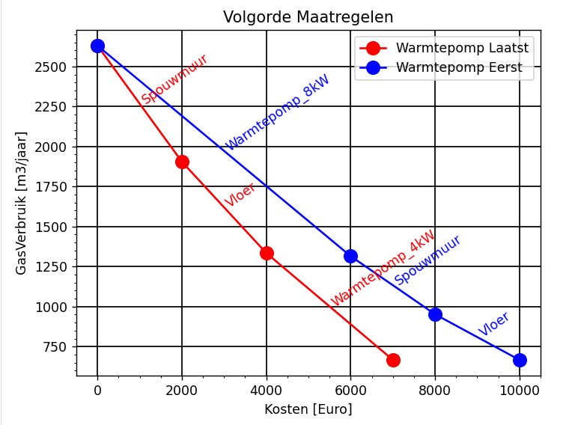
Hoekwoning 1969, 132 m2
EnergieVerbruik
Kosten [Euro]
Notes:
Volgorde van besparings maatregelen
We gaan eens kijken naar de totale kosten om over te schakelen naar een full-electric warmtepomp,
En ook naar de volgorde waarin die investeringen het best kunnen worden gedaan.
Voorbeeld hoekwoning uit 1969, 132 m2, geen extra isolatiemaatregelen.
Beneden zit (oud) dubbelglas en boven zit enkelglas. Bovenverdieping wordt matig gestookt.
Horizontaal staan de totale (cumulatieve) kosten die gemaakt moeten worden.Vertikaal staat het energieverbruik, uitgedrukt in m3 gas (dus elektriciteit is omgerekend naar gas)
Helemaal aan de linkerkant van het plaatje zien we dat het huidig gasverbruik ongeveer2600 m3 gas per jaar bedraagt.
Als we een warmtepomp plaatsen en de meest belangrijke elementen van de woning extra isoleren, dan daalt het gasverbruik (rechterkant van de oranje en blauwe curve) daalt tot 650 m3 gas per jaar.
De oranje curve geeft de besparing versus kosten als eerst de warmtepomp wordt aangeschaft en vervolgens extra wordt geïsoleerd.
De blauwe curve geeft de besparing versus kosten als eerst de extra isolatie wordt aangebracht en vervolgens de warmtepomp wordt aangebracht.
We zien dat eerst isoleren een stuk goedkoper is.
Dat komt omdat nadat de isolatie is aangebracht de benodigde capaciteit van de warmtepomp een stuk kleiner mag/moet zijn.
De prijs van een warmtepomp is nagenoeg rechtevenredig met zijn capaciteit.
En bovenstaand plaatje is zelfs nog optimistisch, omdat nog niet een is meegerekend dat zonder extra isolatie, een warmtepomp een veel hogere temperatuur moet leveren en dus een lagere efficiëntie zal hebben.

Slide 12
Eis 1: Lage Water Temperatuur
Eis 2: Pas je stookgedrag aan
Eis 3: Maximale (haalbare) Isolatie
(als tussenoplossing hybride warmtepomp)
Notes:
<number>

Slide 13
Afgifte Systeem Warmtepomp
Geschikt ................................ Ongeschikt
Vloerverwarming
convectorput
3-plaats radiator
1-plaats radiator
Design radiator
LTV Radiator
LTV Convector
Leden radiator (2-plaats)
Notes:
Afgifte Systeem Warmtepomp
Het afgifte systeem zijn de apparaten in huis die de ruimte verwarmen, dus vloerverwarming, radiator en convector-put.
Hier zien we hoe geschikt de verschillende afgifte systemen zijn voor een warmtepomp.
Vloerverwarming en LTV (LageTemperatuurVerwarming) radiatoren en convectoren zijn uitermate geschikt voor een warmtepomp.
Een convertor-put een een 3-plaats radiator (type 33) of een anderzins ruim overgedimensioneerde radiator kunnen ook geschikt zijn voor een warmtepomp.
Een 1-plaats radiator (type 11), een design radiator of een leden radiator zijn in het algemeen niet geschikt voor een warmtepomp.
Daarnaast is het van belang dat de bestaande leidingen dik genoeg zijn om de veel grotere waterstroom te kunnen verwerken.
Doe ten alle tijden de 50-graden test.
Je kunt de afgifte systemen verbeteren met de volgende maatregelen belangrijk: volgorde van boven naar beneden, als niet van toepassing of niet gewenst kun je punten overslaan
Verwijder alle omkasting van radiatoren (en andere obstakels)
Zorg dat gordijnen achter de verwarming vallen
Isoleer convector putten extra
Isoleer leidingen in onverwarmde ruimten
Verwijder radiator folie (beter: vervang door “ideaal-radiator folie”)
Verhoog de pompsnelheid
Zet de nachtverlaging uit
Plaats ventilatoren op radiatoren en convectoren
Vervang radiatoren/convectoren door LTV radiatoren/convectoren
Vergroot op tactische plaatsen de leiding diameter
Installatie Waterzijdig inregelen
Verbeter de isolatie van de woning
13

Slide 14
Verbeteren Verwarmingssysteem Om de 50 gradentest (beter) te halen
Verwijder alle omkasting van radiatoren (en andere obstakels)
Zorg dat gordijnen achter de verwarming vallen
Isoleer convector putten extra
Isoleer leidingen in onverwarmde ruimten
Verwijder radiator folie (beter: vervang door “ideaal-radiator folie”)
Verhoog de pompsnelheid
Zet de nachtverlaging uit
Plaats ventilatoren op radiatoren en convectoren
Vergroot op tactische plaatsen de leiding diameter
Installatie Waterzijdig inregelen
Vervang radiatoren/convectoren door LTV radiatoren/convectoren
Verbeter de isolatie van de woning
Notes:
Zeker bij temperaturen is convectie (warmtetransport met lucht als medium) de belangrijkste manier om warmte te verspreiden.
Daarom is het ook van groot belang om een goede en vrije luchtdoorstroming te realiseren, dus geen omkasting, geen overhangende vensterbanken en geen blokkerende gordijnen.
In sommige oude huizen zijn convector putten slecht geïsoleerd, zorg dat die warmte in huis blijft (bespaart ook al zonder warmtepomp).
Hetzelfde geldt voor verwarmingsleidingen die door onverwarmde ruimten lopen.
Radiatorfolie, LET OP dat is een hele bijzondere:
“Gewoon” Radiatorfolie doet 2 dingen
Het vermindert het warmteverlies door de (slecht geïsoleerde) muur
Het verlaagt de capaciteit van de radiator
Dat tweede punt zorgt ervoor dat het gewone radiator folie ongeschikt is voor lage temperatuurverwarming.
Verwijder daarom de gewone radiator folie en vervang deze eventueel door ideaal radiator folie.
Ideaal radiator folie zie: https://stef-aap.github.io/Duurzaam/Radiator_Folie_1.pdf
Bij hoge temperatuur verwarming is het verschil tussen in en uitgaande temperatuur van een radiator ongeveer 20 graden. Bij een lage temperatuur is dit temperatuurverschil slechts 5 graden, dus moet er 4 keer zoveel water door het circuit worden gepompt om dezelfde hoeveelheid warmte af te kunnen geven.
Omdat een warmtepomp slechts heel langzaam een ruimte kan opwarmen, moeten we de verwarmde ruimten continue op temperatuur houden, dus geen nachtverlaging hebben.
Door het plaatsen van (temperatuur gestuurde) ventilatoren op een convector of radiator, kan de capaciteit van radiator of convector worden vergroot.
…
Verbeter de isolatie van de woning, hij staat op het einde, maar zou eigenlijk altijd de eerste maatregel moeten zijn. Als de isolatie van de woning bheter is, mag de capaciteit van het afgifte systeem lager zijn, maar bovendien energiebesparing is beter dan (zelfs groene) energieverspilling.
14

Slide 15
???
Notes:
15

